Slide 1






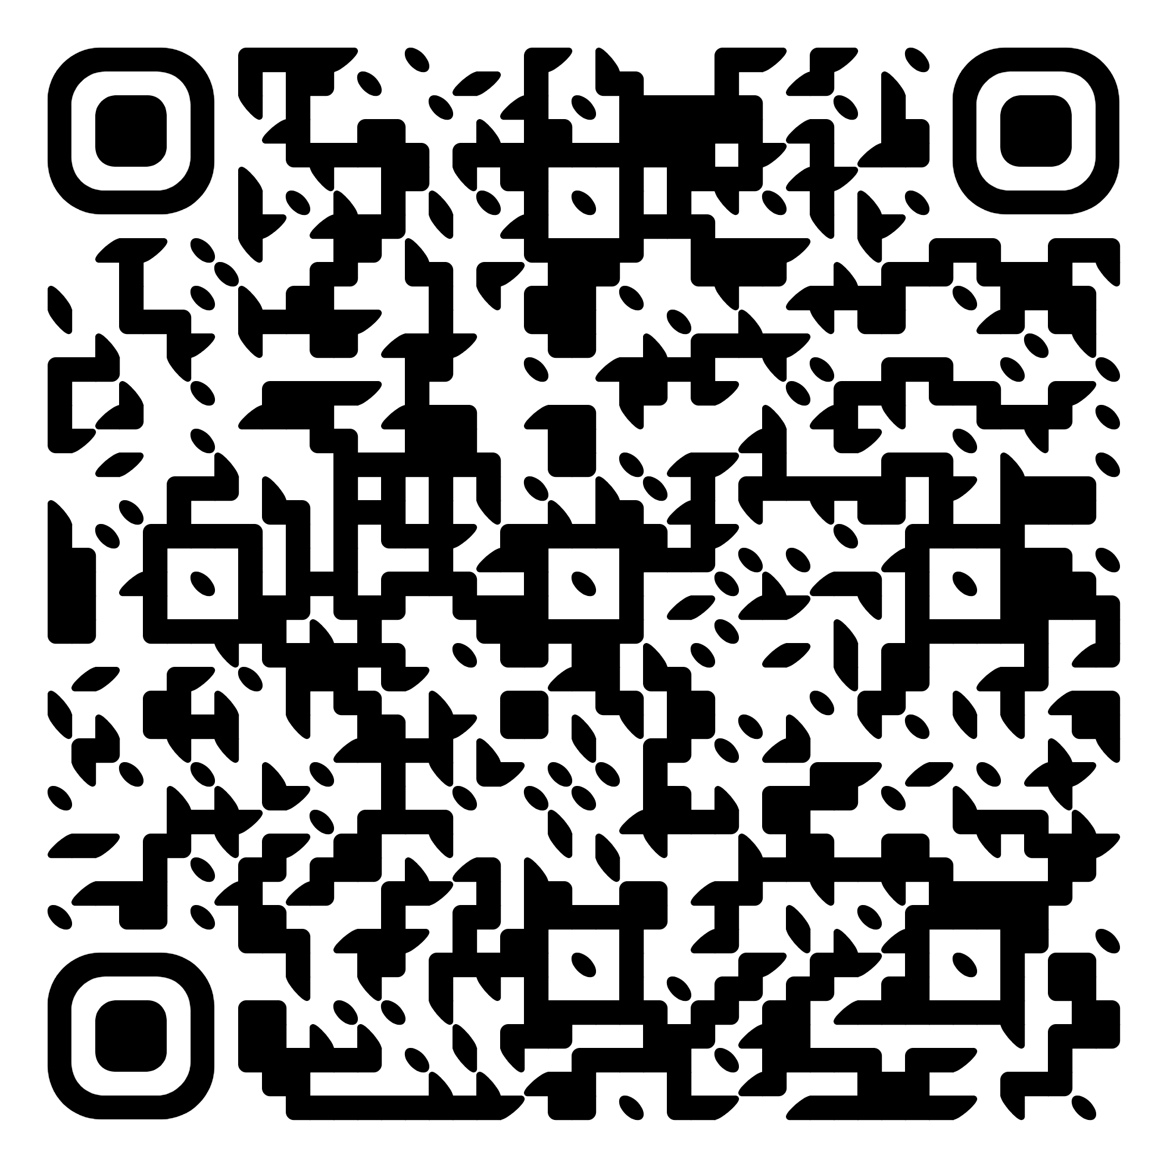
80 ШАГОВ К ПОБЕДЕ!
ШАГ 1
Кинопоказ «Начало ВОВ»
сканируй и смотри:
ЯНВАРЬ ЧЕТВЕРГ
9
1945 2025

Slide 2
80 ШАГОВ К ПОБЕДЕ!
ШАГ 2
Книжная выставка «Войны священные страницы»
Организуй в школе выставку книг, на которой будет представлена литература о великом подвиге нашего народа.
ЯНВАРЬ ПЯТНИЦА
10
1945 2025

Slide 3

80 ШАГОВ К ПОБЕДЕ!
ШАГ 3
Посмотри виртуальную экскурсию
«Город Герой – Москва»
сканируй и смотри:
ЯНВАРЬ ПОНЕДЕЛЬНИК
13
1945 2025

Slide 4

80 ШАГОВ К ПОБЕДЕ!
ШАГ 4
Квест-игра «Дорогами бессмертного полка»
прими участие в организации или стань участником игры:
ЯНВАРЬ ВТОРНИК
14
1945 2025

Slide 5

80 ШАГОВ К ПОБЕДЕ!
ШАГ 5
Песня «Священная война»
выучи и запиши на видео, как исполняешь песню с классом:
ЯНВАРЬ СРЕДА
15
1945 2025

Slide 6
80 ШАГОВ К ПОБЕДЕ!
ШАГ 6
Школьный музей
Организуй с классом экспозицию в школьном музее, музейной комнате и уголке боевой и трудовой славы, посвящённую 80-летию Победы
ЯНВАРЬ ЧЕТВЕРГ
16
1945 2025

Slide 7
80 ШАГОВ К ПОБЕДЕ!
ШАГ 7
Первенство школы
прими участие в первенстве школы по стрельбе из пневматической винтовки
ЯНВАРЬ ПЯТНИЦА
17
1945 2025

Slide 8
80 ШАГОВ К ПОБЕДЕ!
ШАГ 8
Тимуровская помощь
Организуй с классом адресную помощь пожилым людям, семьям участников СВО
ЯНВАРЬ ПОНЕДЕЛЬНИК
20
1945 2025

Slide 9
80 ШАГОВ К ПОБЕДЕ!
ШАГ 9
Онлайн акция «Мои родные сражались за Родину»
Организуй на странице школы в вконтакте акцию, где участники расскажут о боевом пути родственника-участника ВОВ
ЯНВАРЬ ВТОРНИК
21
1945 2025

Slide 10
80 ШАГОВ К ПОБЕДЕ!
ШАГ 10
Конкурс чтецов «Прошло с тех пор немало лет…»
Прими участие в школьном конкурсе чтецов. Расскажи стихи о Родине, о воинах, о настоящих мужчинах, о простых мальчишках — защитниках Родины.
ЯНВАРЬ СРЕДА
22
1945 2025

Slide 11
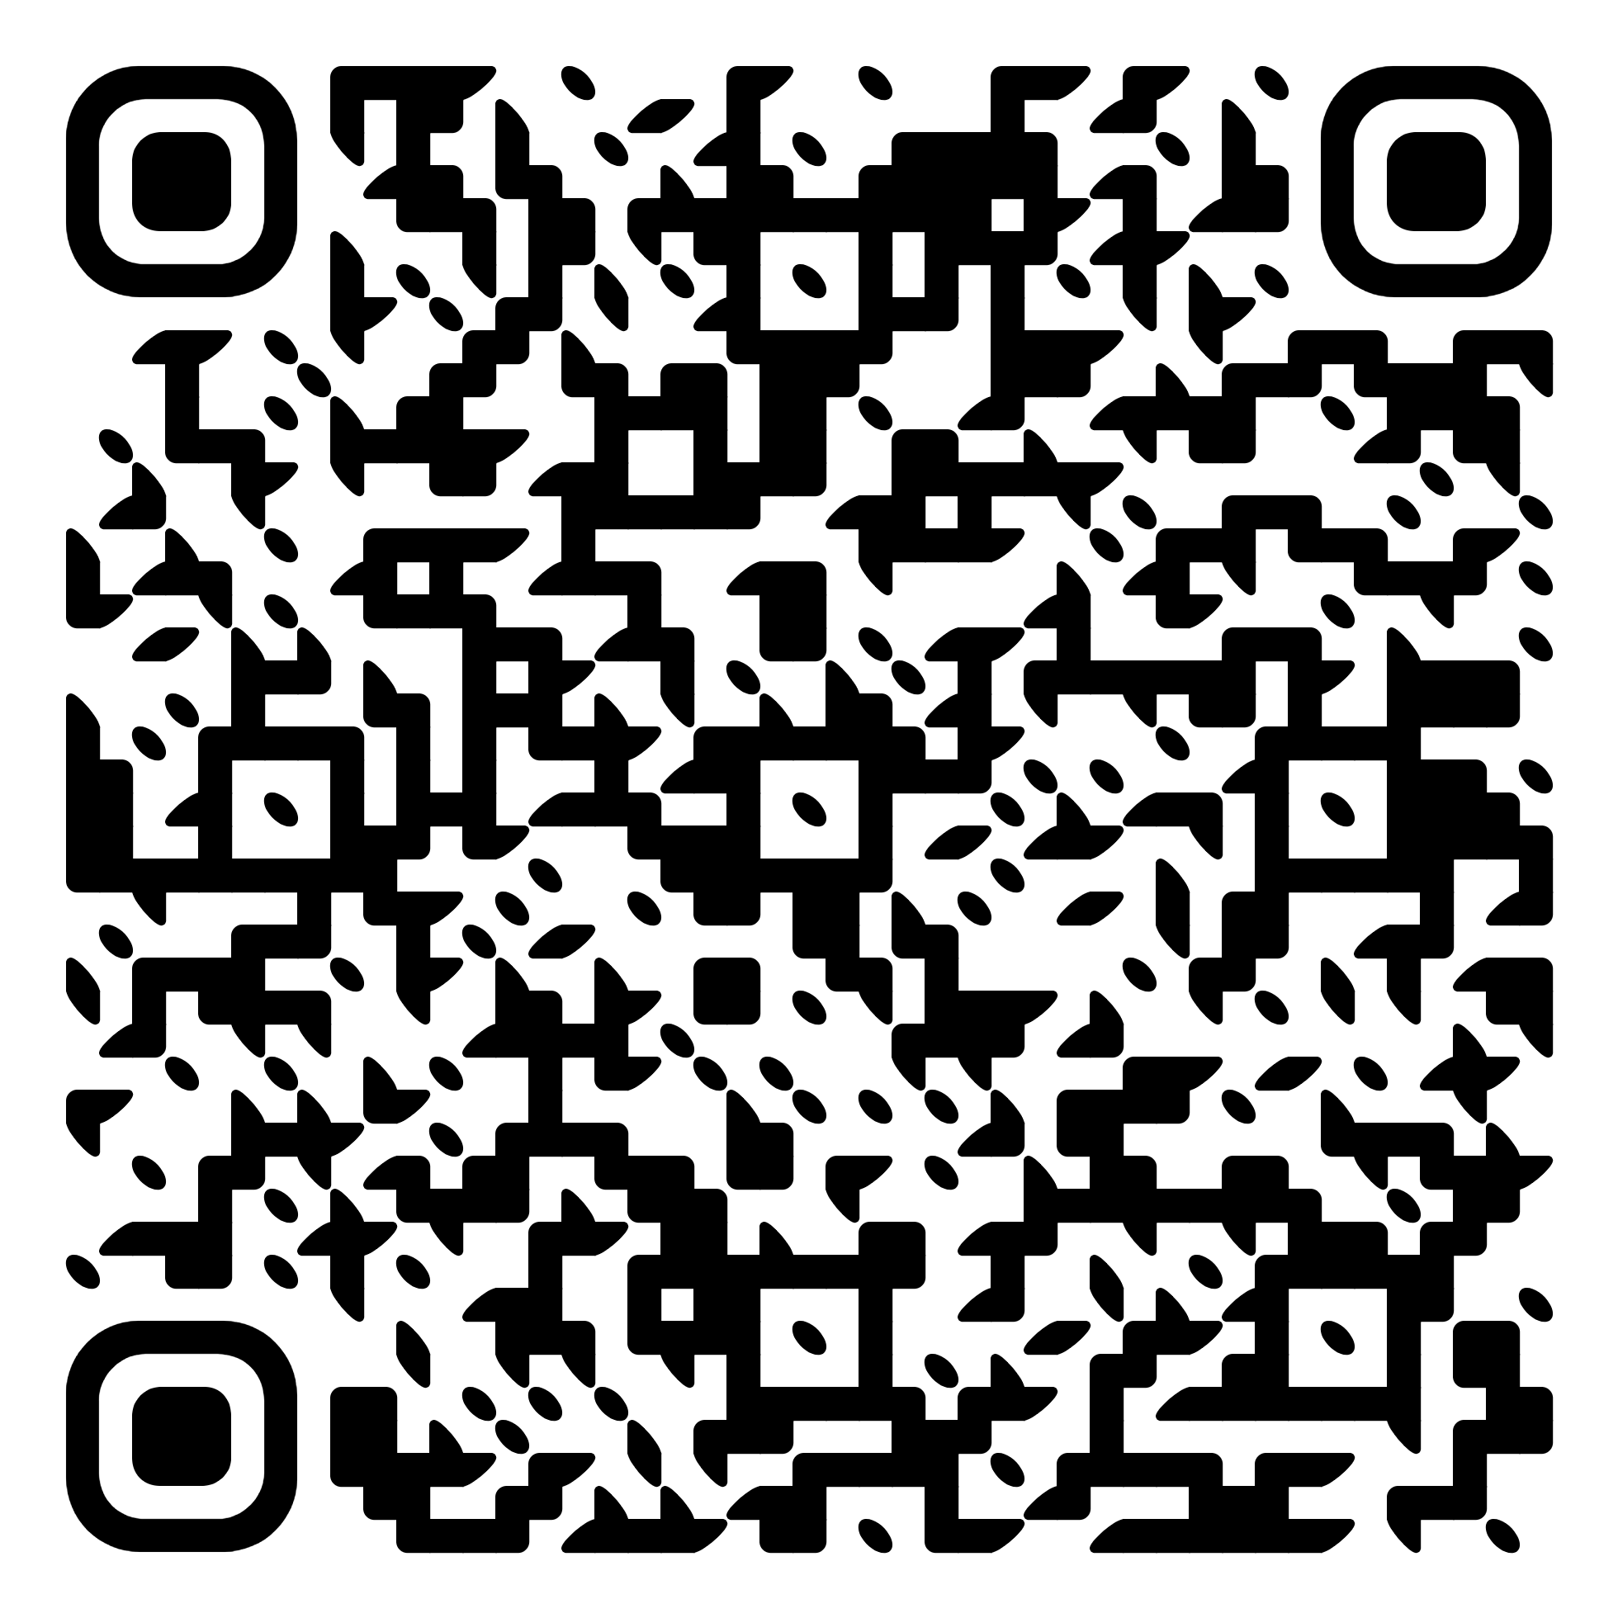
80 ШАГОВ К ПОБЕДЕ!
ШАГ 11
Кинопоказ
«Битва за Москву»
сканируй и смотри:
ЯНВАРЬ ЧЕТВЕРГ
23
1945 2025

Slide 12
80 ШАГОВ К ПОБЕДЕ!
ШАГ 12
УРОК МУЖЕСТВА
Организуй в школе встречу с участником СВО
ЯНВАРЬ ПЯТНИЦА
24
1945 2025

Slide 13
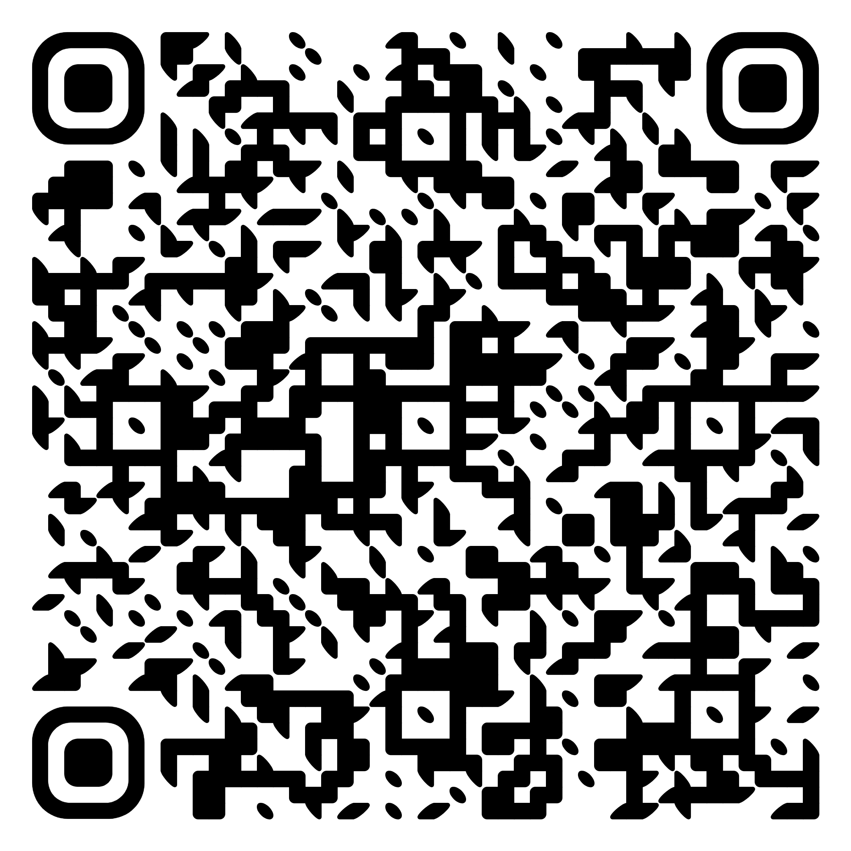

80 ШАГОВ К ПОБЕДЕ!
ШАГ 13
День снятия блокады Ленинграда
акция видеоролик
ЯНВАРЬ ПОНЕДЕЛЬНИК
27
1945 2025

Slide 14
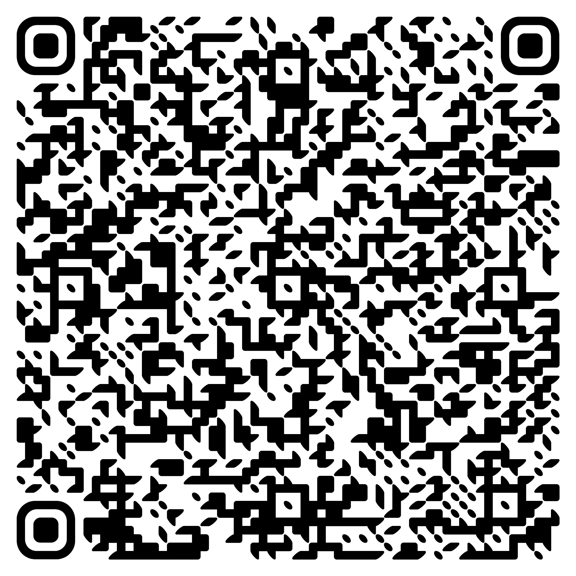
80 ШАГОВ К ПОБЕДЕ!
ШАГ 14
Просмотр художественного фильма
сканируй и смотри:
ЯНВАРЬ ВТОРНИК
28
1945 2025

Slide 15
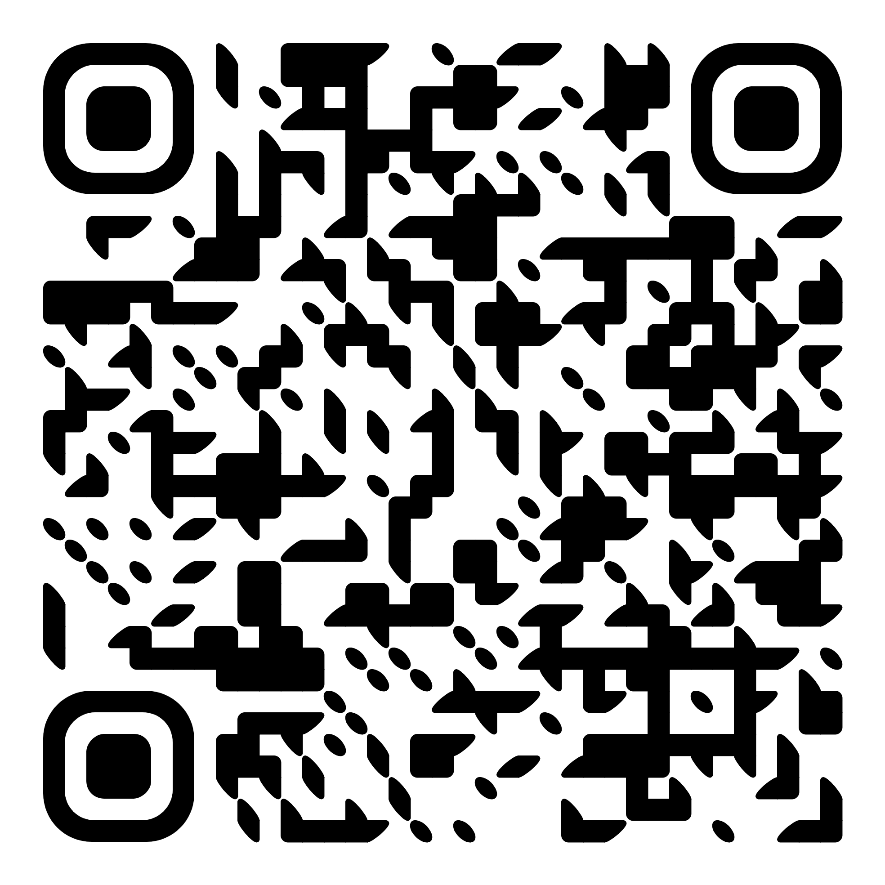
80 ШАГОВ К ПОБЕДЕ!
ШАГ 15
Песня «Катюша»
выучи и запиши на видео, как исполняешь песню с классом:
ЯНВАРЬ СРЕДА
29
1945 2025

Slide 16

80 ШАГОВ К ПОБЕДЕ!
ШАГ 16
Посмотри виртуальную экскурсию «Город Герой – Мурманск»
сканируй и смотри:
ЯНВАРЬ ЧЕТВЕРГ
30
1945 2025

Slide 17
80 ШАГОВ К ПОБЕДЕ!
ШАГ 17
Акция «Дорога к обелиску»
Организуй с классом уборку территории памятников Великой Отечественной войны
ЯНВАРЬ ПЯТНИЦА
31
1945 2025

Slide 18
80 ШАГОВ К ПОБЕДЕ!
ШАГ 18
Сталинградская битва
Организуй в школе мероприятия (митинги, классные часы, возложение цветов или венков) к памятной дате
Классный
час
ФЕВРАЛЬ ПОНЕДЕЛЬНИК
3
1945 2025

Slide 19
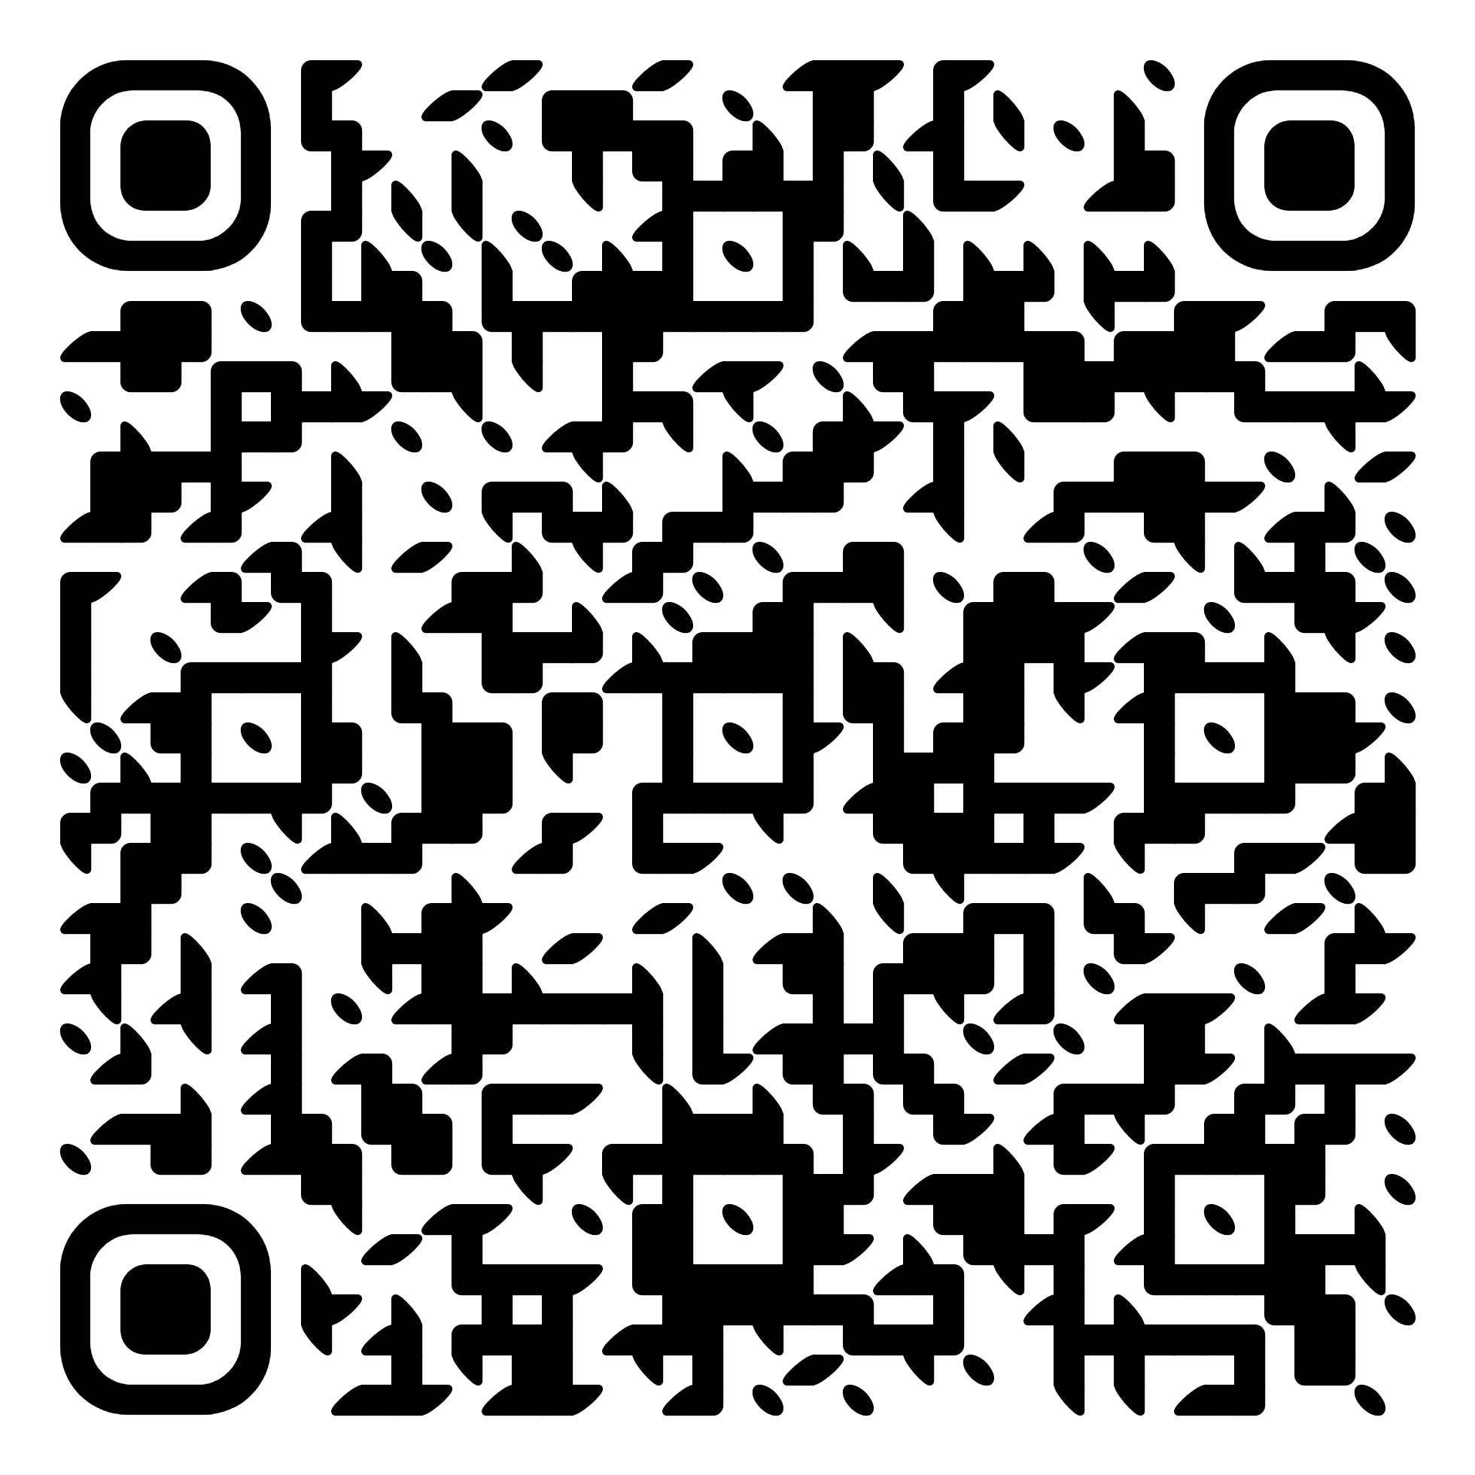
80 ШАГОВ К ПОБЕДЕ!
ШАГ 19
Крупные сражения ВОВ
Запуск школьного проекта по созданию макетов боевых сражений (до 8 мая)
Сканируй
и смотри
ФЕВРАЛЬ ВТОРНИК
4
1945 2025

Slide 20
ШАГ 20
Выставка боевых листов «Память зажигает сердца»
Нарисуй с классом боевой листок на военную тематику
80 ШАГОВ К ПОБЕДЕ!
ФЕВРАЛЬ СРЕДА
5
1945 2025

Slide 21
ШАГ 21
День памяти юного героя-антифашиста
Почти память юных героев-антифашистов и изготовь символических журавликов
80 ШАГОВ К ПОБЕДЕ!
ФЕВРАЛЬ ЧЕТВЕРГ
6
1945 2025

Slide 22
ШАГ 22
Инсценировка военной песни
Придумай и поставь с классом творческий номер под военную песню;
Районный уровень: Спартакиада по военно-прикладным видам спорта
80 ШАГОВ К ПОБЕДЕ!
ФЕВРАЛЬ ПЯТНИЦА
7
1945 2025

Slide 23

80 ШАГОВ К ПОБЕДЕ!
ШАГ 23
Посмотри виртуальную экскурсию «Город Герой – Смоленск»
сканируй и смотри:
ФЕВРАЛЬ ПОНЕДЕЛЬНИК
10
1945 2025

Slide 24
ШАГ 24
Акции по адресной помощи участникам СВО
Организуй с классом изготовление окопных свечей, плетение сетей, сбор гуманитарного груза
80 ШАГОВ К ПОБЕДЕ!
ФЕВРАЛЬ ВТОРНИК
11
1945 2025

Slide 25
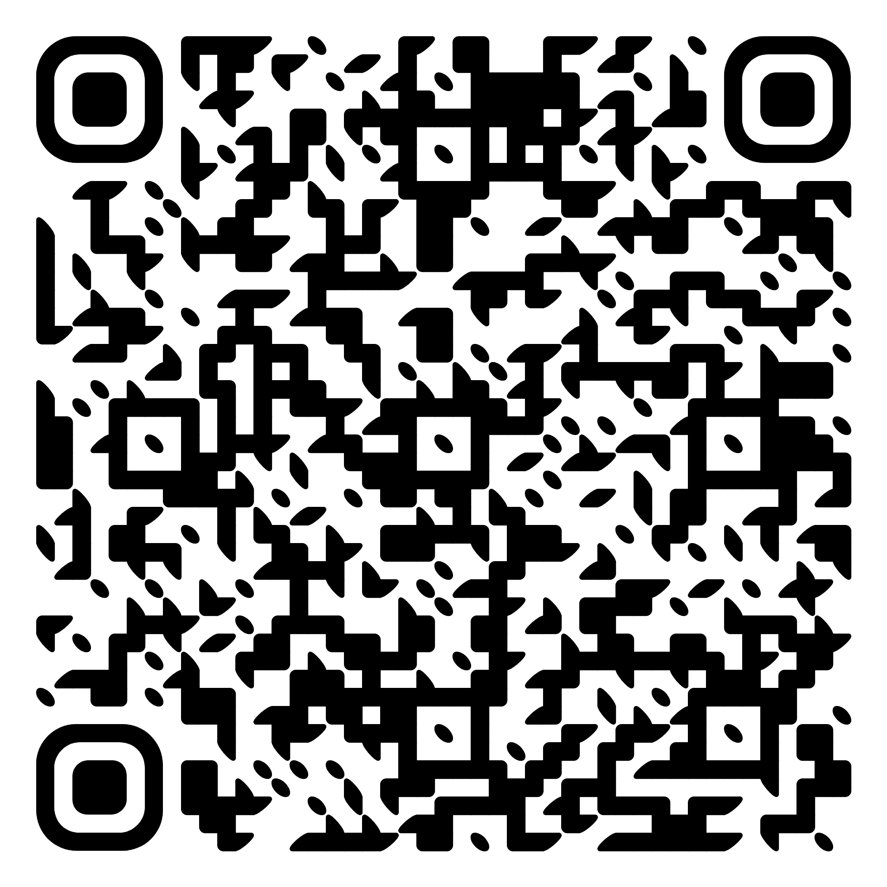
80 ШАГОВ К ПОБЕДЕ!
ШАГ 25
Кинопоказ «Курская битва»
Районный уровень:
Конкурс юнармейских отрядов (младший возраст)
сканируй и смотри:
ФЕВРАЛЬ СРЕДА
12
1945 2025

Slide 26
80 ШАГОВ К ПОБЕДЕ!
ШАГ 26
Акции «Письмо солдату»
Организуй с классом написание писем поздравлений ко Дню Защитников Отечества участникам СВО
ФЕВРАЛЬ ЧЕТВЕРГ
13
1945 2025

Slide 27
ШАГ 27
День памяти воинов-интернационалистов
Организуй в школе линейки и митинги, классные часы, почтив память воинов, исполнявших воинский долг за пределами Отечества
80 ШАГОВ К ПОБЕДЕ!
ФЕВРАЛЬ ПЯТНИЦА
14
1945 2025

Slide 28
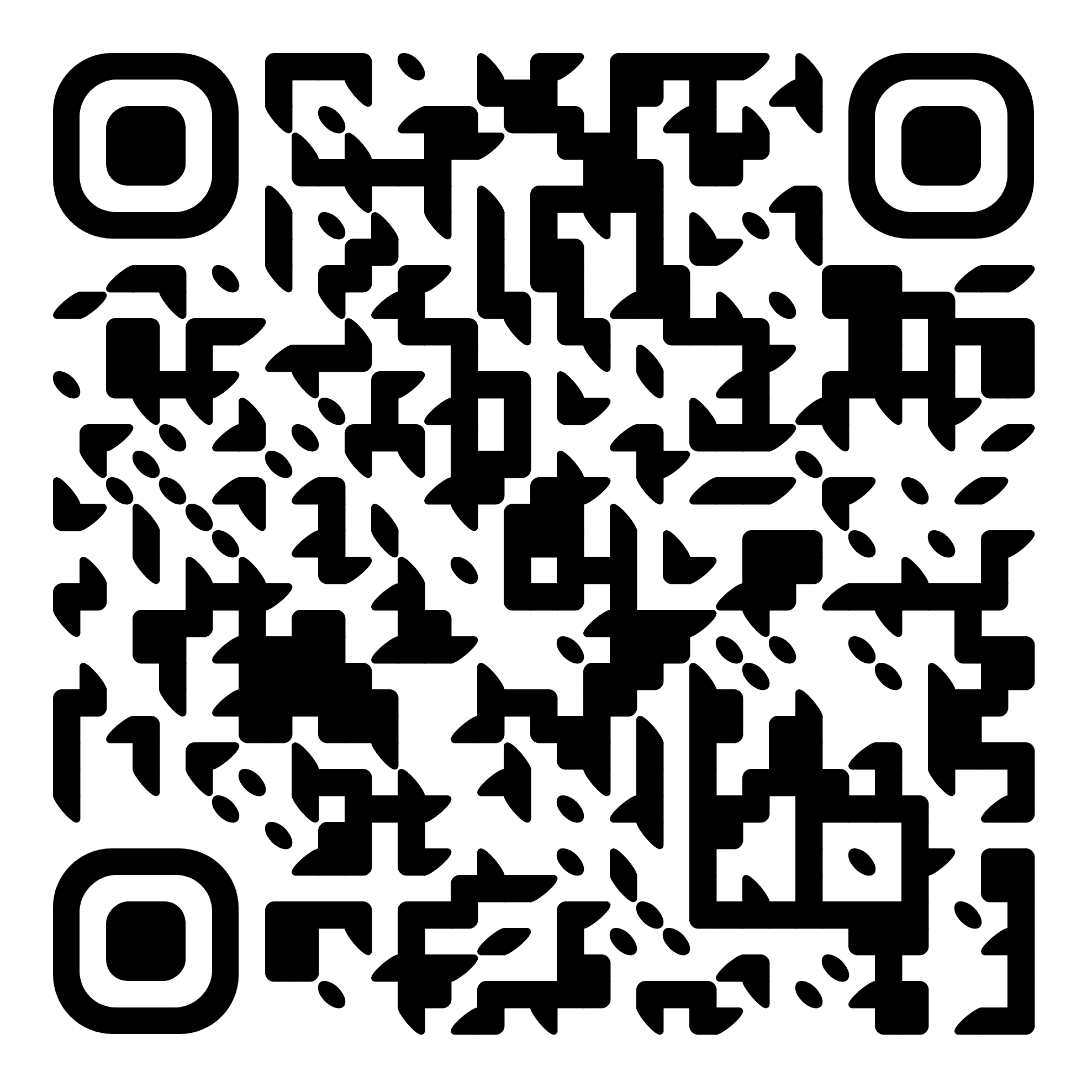
80 ШАГОВ К ПОБЕДЕ!
ШАГ 28
Посмотри виртуальную экскурсию «Город Герой – Минск»
Организуй с классом адресную помощь пожилым людям, семьям участников СВО
сканируй и смотри:
ФЕВРАЛЬ ПОНЕДЕЛЬНИК
17
1945 2025

Slide 29
80 ШАГОВ К ПОБЕДЕ!
ШАГ 29
Поздравь Защитника
Cоздай с классом поздравительный ролик для Защитников Отечества
ФЕВРАЛЬ ВТОРНИК
18
1945 2025

Slide 30
80 ШАГОВ К ПОБЕДЕ!
ШАГ 30
Фотомарафон «Мой папа в армии служил!»
Запусти на странице школы фотомарафон с фотографиями, своего папы, дедушки, брата или дяди со службы в армии
Организуй с классом уборку территории памятников Великой Отечественной войны
ФЕВРАЛЬ СРЕДА
19
1945 2025

Slide 31
80 ШАГОВ К ПОБЕДЕ!
ШАГ 31
Герои спецоперации «Бессмертный полк»
Подготовь с классом информацию о героях СВО
ФЕВРАЛЬ ЧЕТВЕРГ
20
1945 2025

Slide 32
80 ШАГОВ К ПОБЕДЕ!
ШАГ 32
Смотр строя и песни
Прими участие с классом в школьном смотре строя и песни
Районный уровень:
Районный фестиваль патриотической песни Виктория
ФЕВРАЛЬ ПЯТНИЦА
21
1945 2025

Slide 33
80 ШАГОВ К ПОБЕДЕ!
ШАГ 33
«Что я знаю о ВОВ?»
С классом проверьте свои знания о ВОВ и решите кроссворд
ФЕВРАЛЬ ПОНЕДЕЛЬНИК
24
1945 2025

Slide 34

80 ШАГОВ К ПОБЕДЕ!
ШАГ 34
Онлайн-акция «Вечные звёзды»
Прими участие в онлайн-акции
ФЕВРАЛЬ ВТОРНИК
25
1945 2025

Slide 35
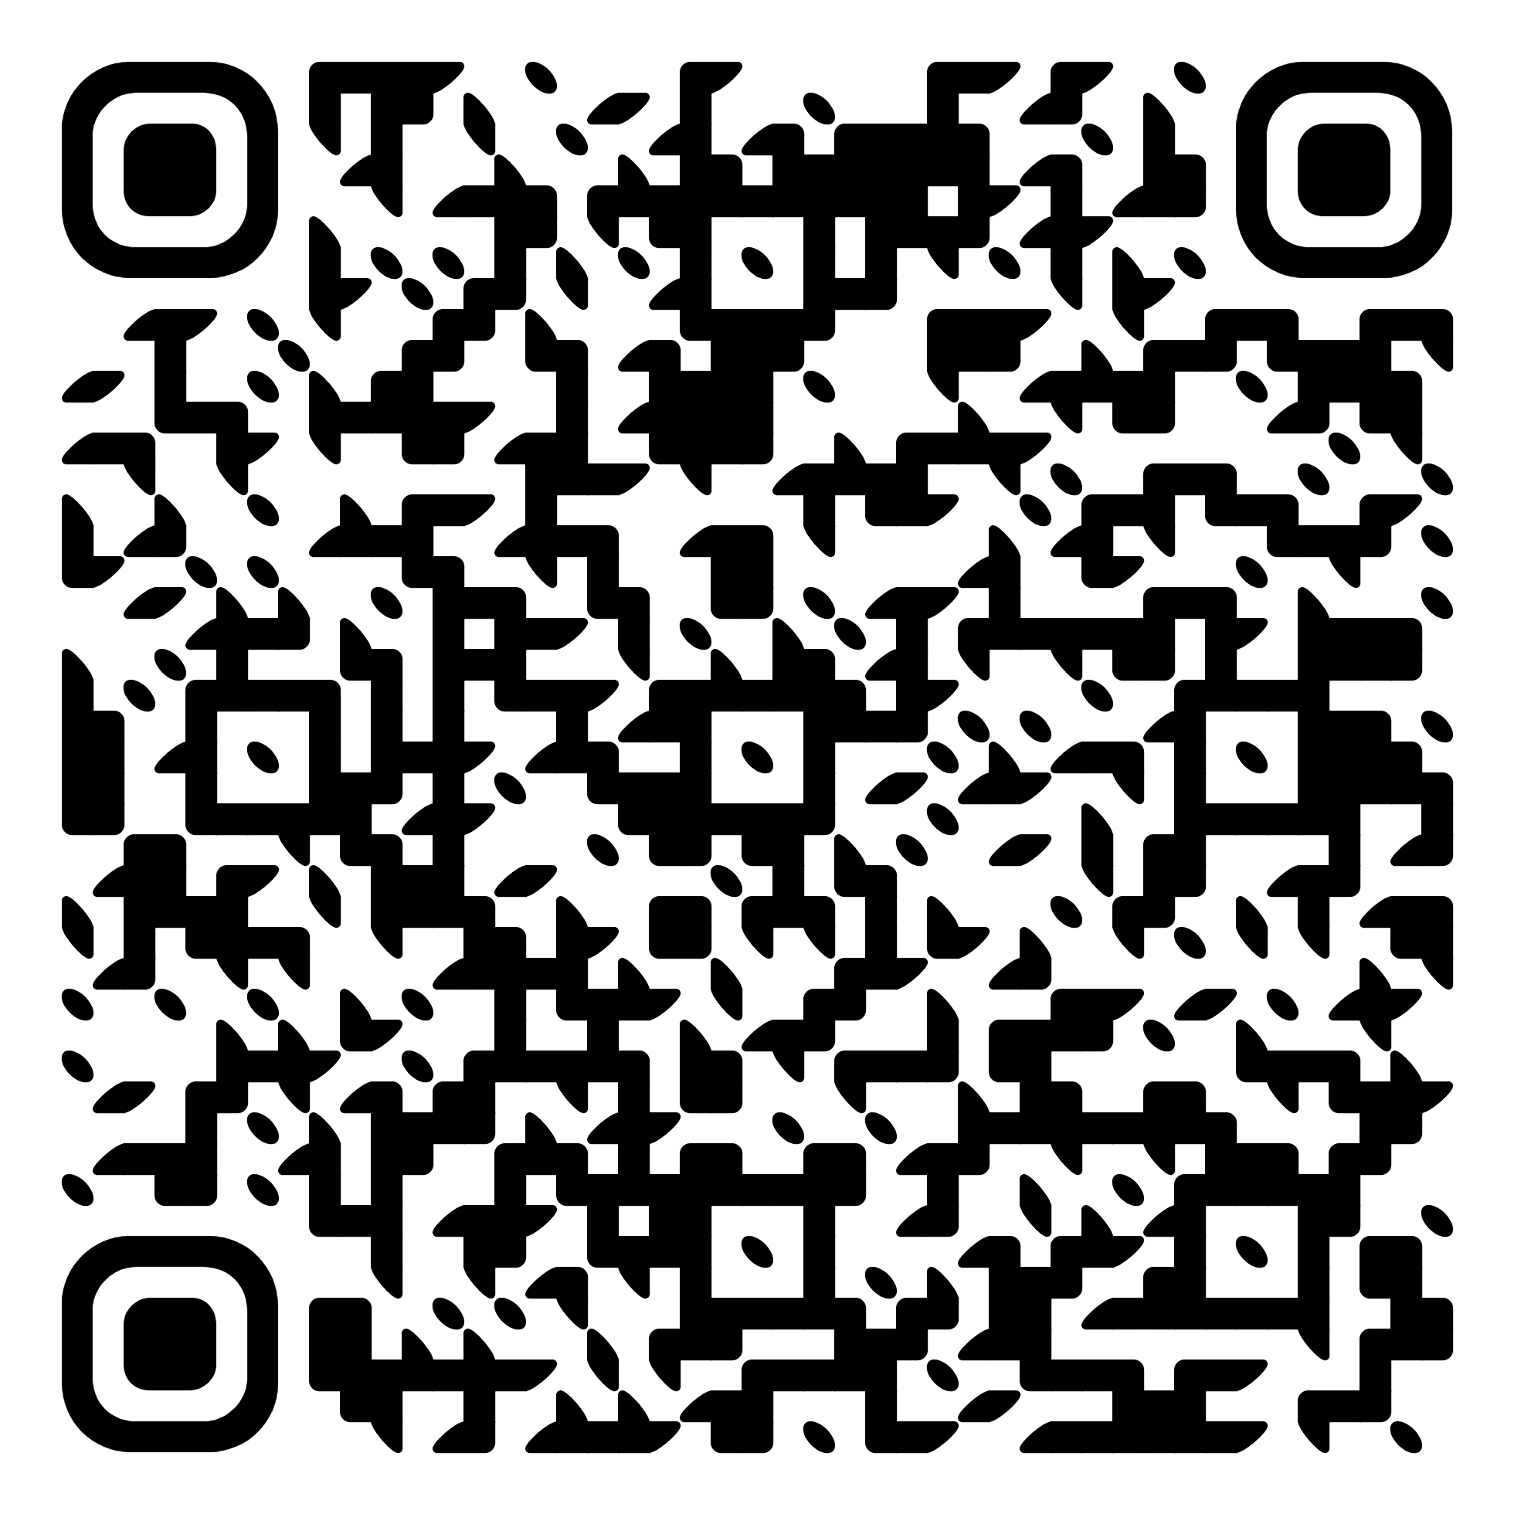
80 ШАГОВ К ПОБЕДЕ!
ШАГ 35
Кинопоказ «Освобождение Белоруссии»
Прими участие в фотоконкурсе «Крепкая семья – сильная держава»
сканируй и смотри:
ФЕВРАЛЬ СРЕДА
26
1945 2025

Slide 36
80 ШАГОВ К ПОБЕДЕ!
ШАГ 36
«Зарница»
Прими участие с классом в игре «Зарница»
ФЕВРАЛЬ ЧЕТВЕРГ
27
1945 2025

Slide 37
80 ШАГОВ К ПОБЕДЕ!
ШАГ 37
Познавательная игровая программа
«Великая честь - Родине служить»
Прими участие в игре и проверь свои знания
Районный уровень:
Соревнования по стрельбе из пневматической винтовки
ФЕВРАЛЬ ПЯТНИЦА
28
1945 2025

Slide 38
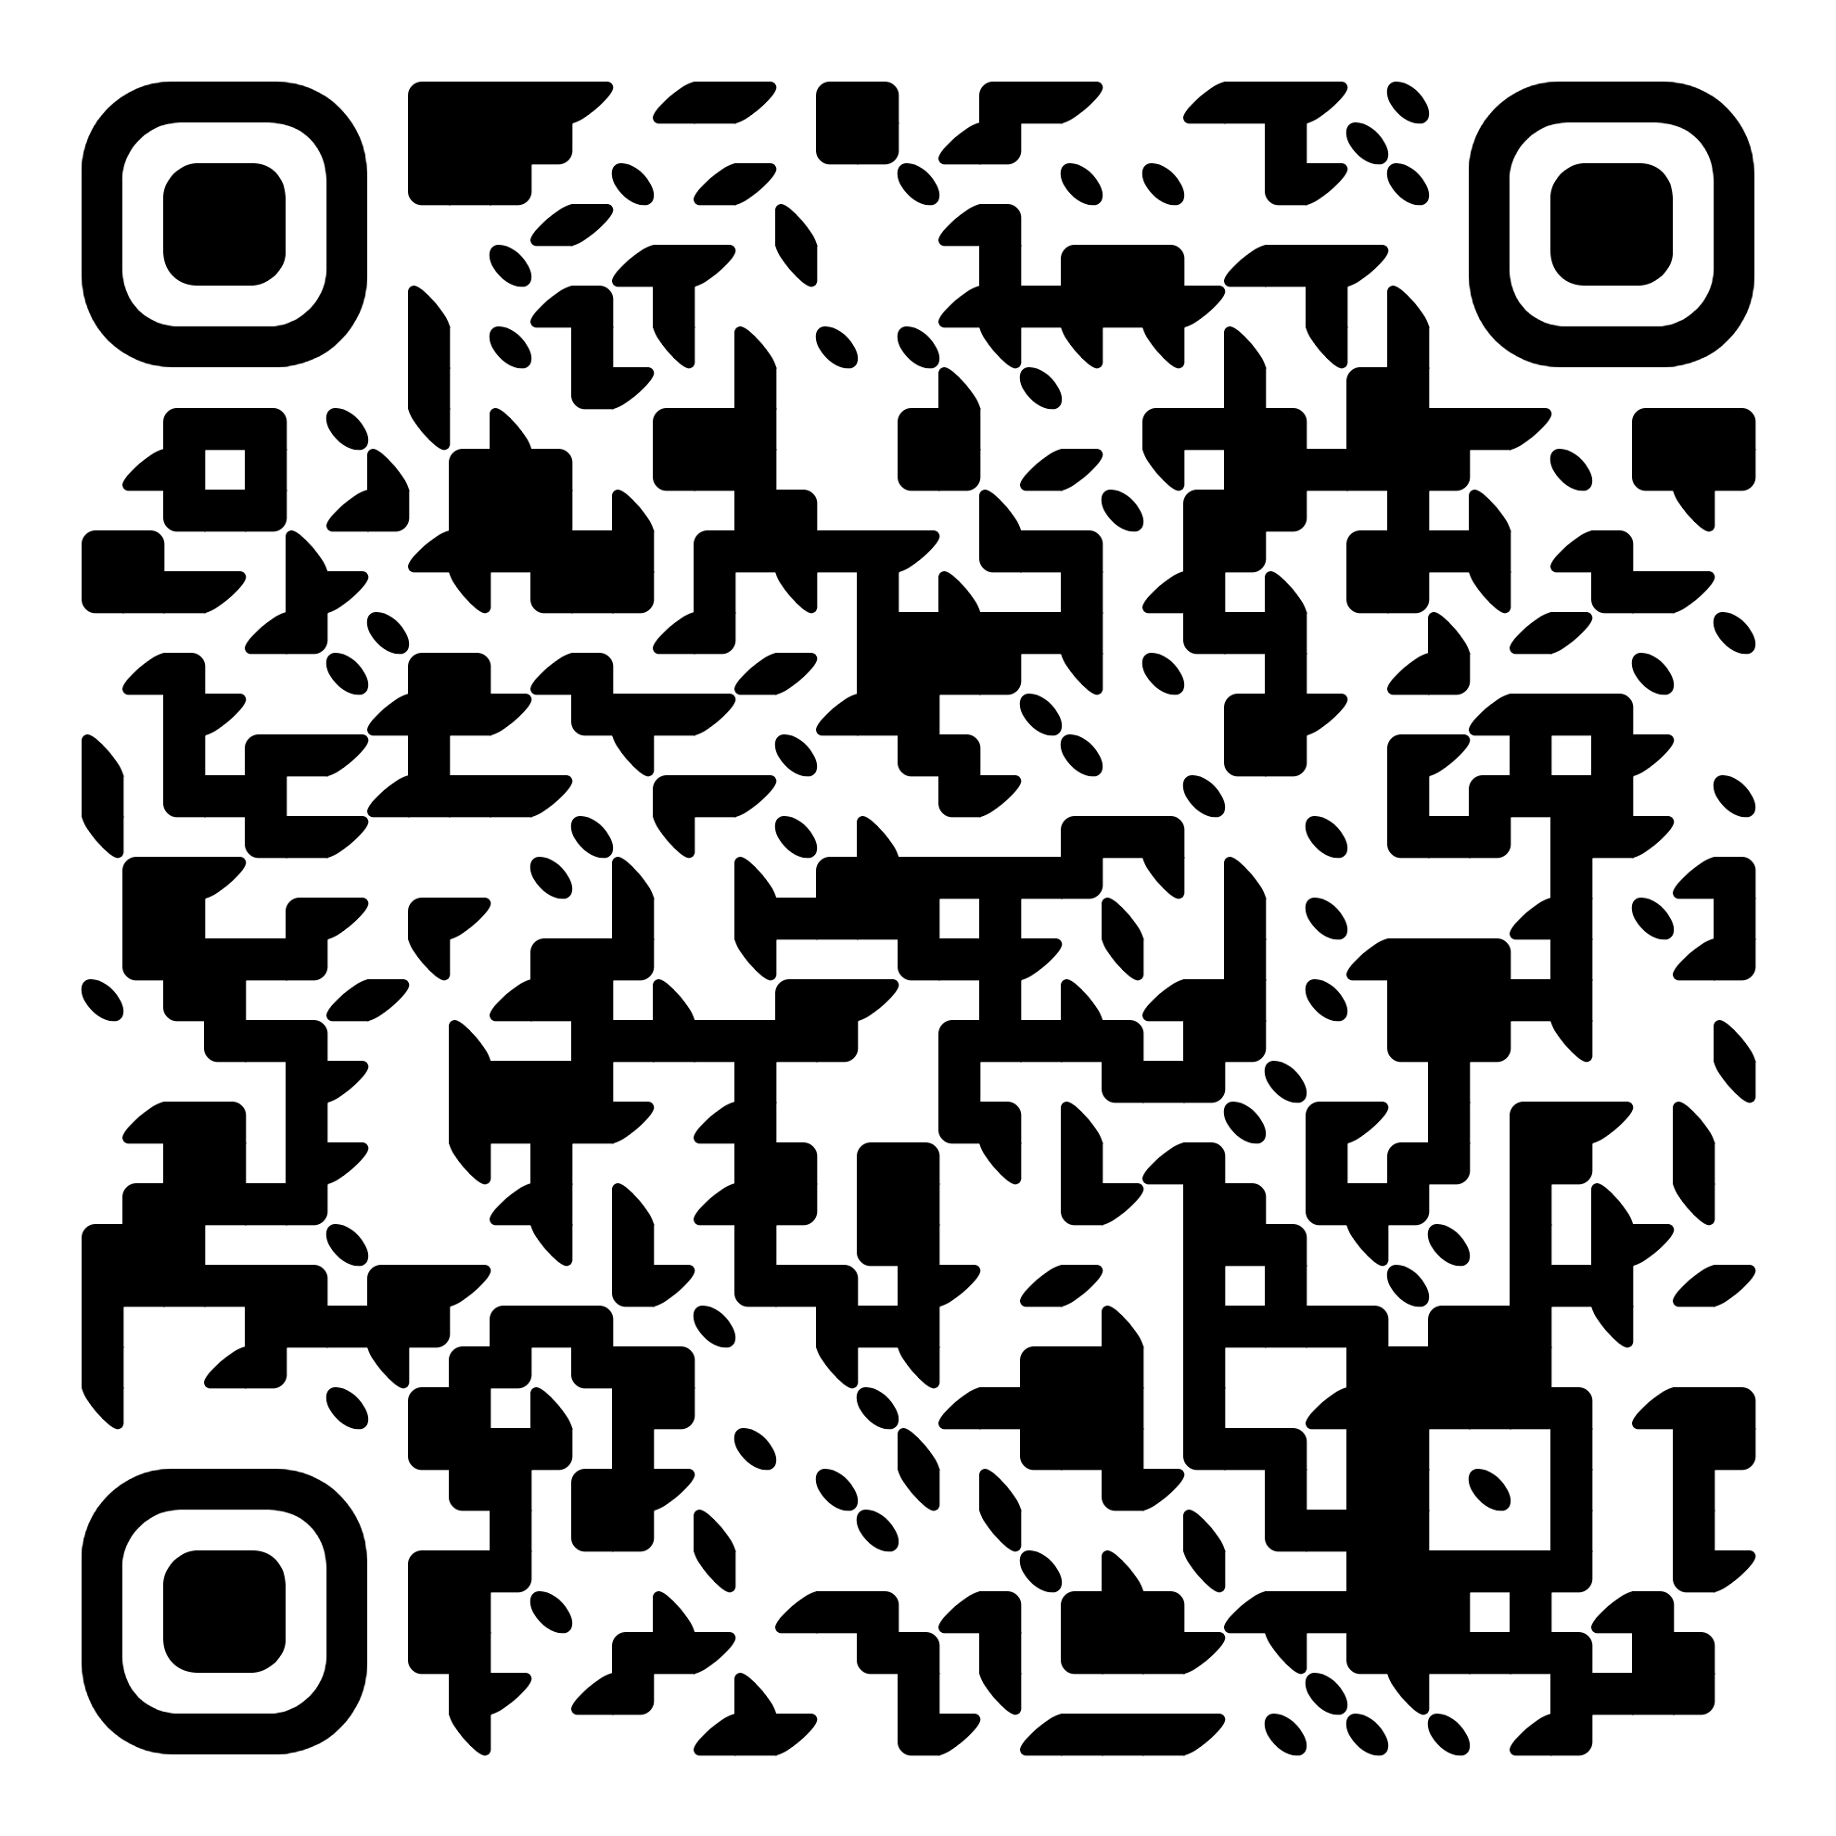
80 ШАГОВ К ПОБЕДЕ!
ШАГ 38
Посмотри виртуальную экскурсию «Город Герой – Ленинград»
сканируй и смотри:
МАРТ ПОНЕДЕЛЬНИК
3
1945 2025

Slide 39
80 ШАГОВ К ПОБЕДЕ!
ШАГ 39
Конкурс рисунков «На страже Отечества»
Прими участие в конкурсе рисунков и организуй выставку работ в школе
МАРТ ВТОРНИК
4
1945 2025

Slide 40
80 ШАГОВ К ПОБЕДЕ!
ШАГ 40
Акция «Бабушкина весна»
Поздравь бабушек своего села с 8 марта
МАРТ СРЕДА
5
1945 2025

Slide 41
80 ШАГОВ К ПОБЕДЕ!
ШАГ 41
Фотовыставка «Семейные фотохроники»
Организуй в школе выставку фотографий из семейных архивов времен ВОВ
МАРТ ЧЕТВЕРГ
6
1945 2025

Slide 42
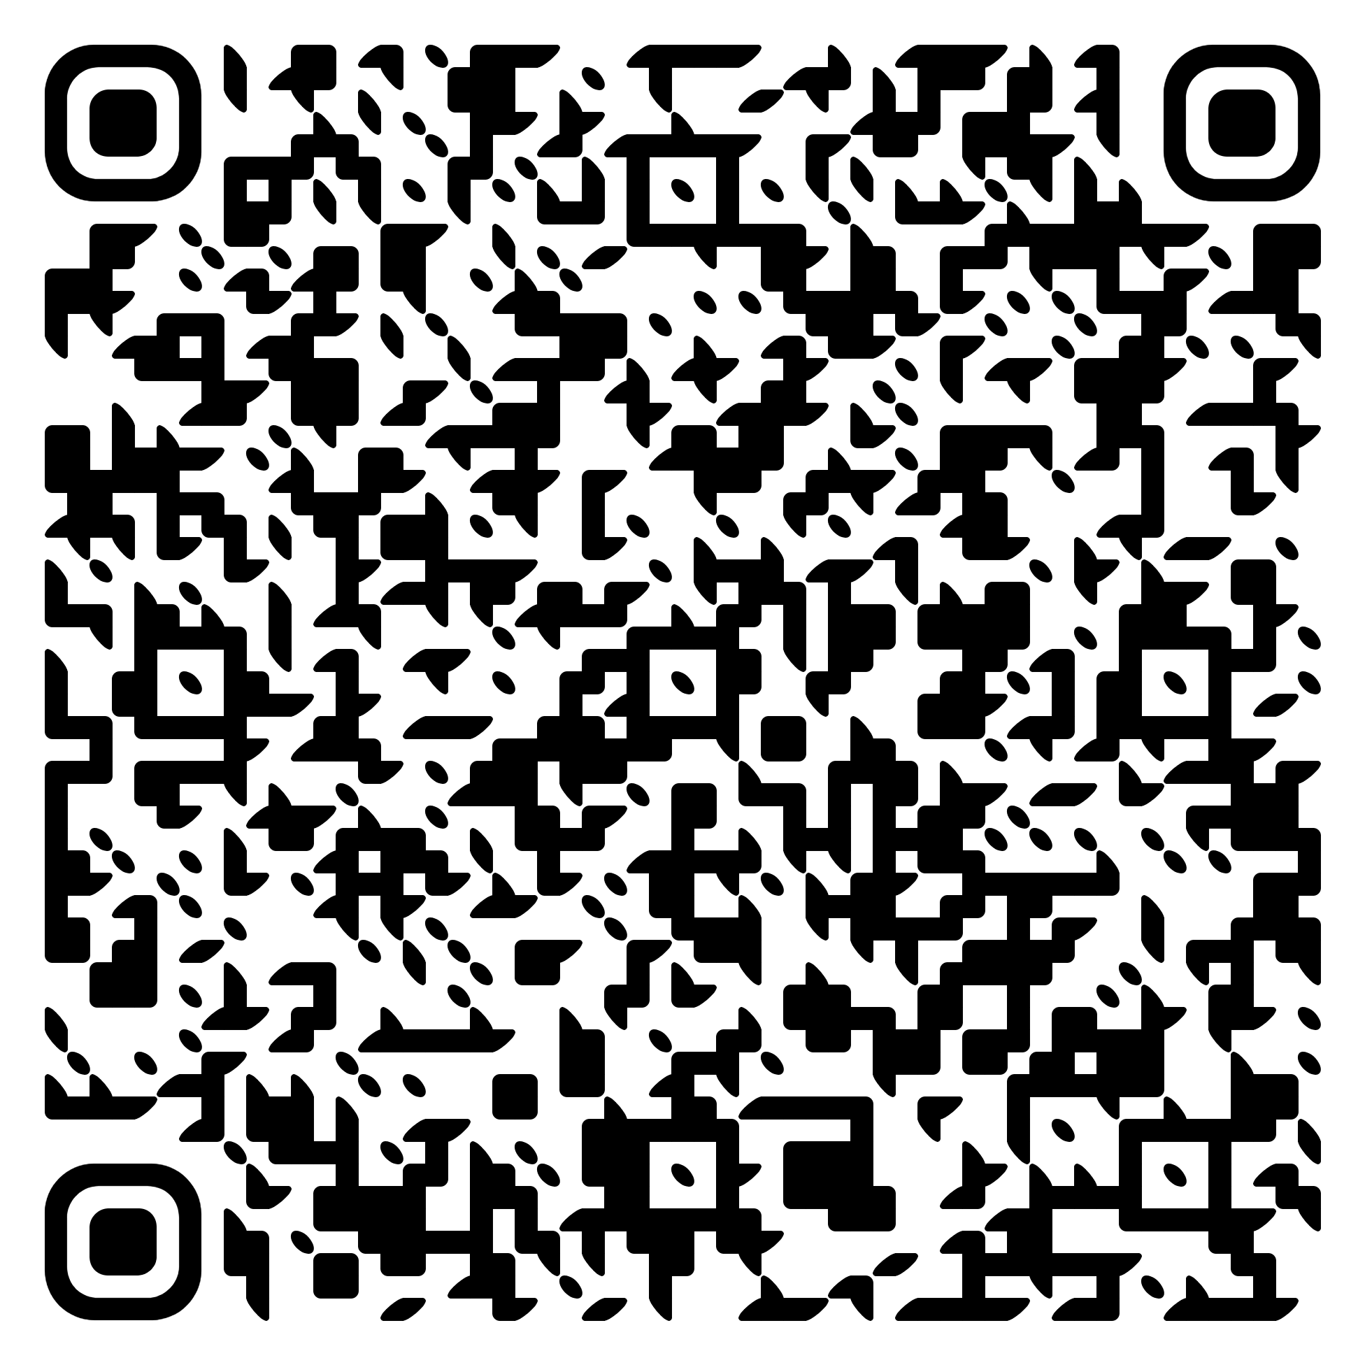
80 ШАГОВ К ПОБЕДЕ!
ШАГ 42
Кинопоказ «Битва за Кавказ»
сканируй и смотри:
МАРТ ПЯТНИЦА
7
1945 2025

Slide 43
80 ШАГОВ К ПОБЕДЕ!
ШАГ 43
Школьный этап конкурса детского творчества «Не меркнет летопись победы»
Прими участие в конкурсе и создай работу в предложенных номинациях
МАРТ ПОНЕДЕЛЬНИК
10
1945 2025

Slide 44

80 ШАГОВ К ПОБЕДЕ!
ШАГ 44
Добробат «Град»
Выучи песню и запиши на видео, как исполняешь песню с классом:
МАРТ ВТОРНИК
11
1945 2025

Slide 45
80 ШАГОВ К ПОБЕДЕ!
ШАГ 45
Экскурсия в школьный музей
Посети с классом школьный музей и изучи представленные экспозиции
МАРТ СРЕДА
12
1945 2025

Slide 46
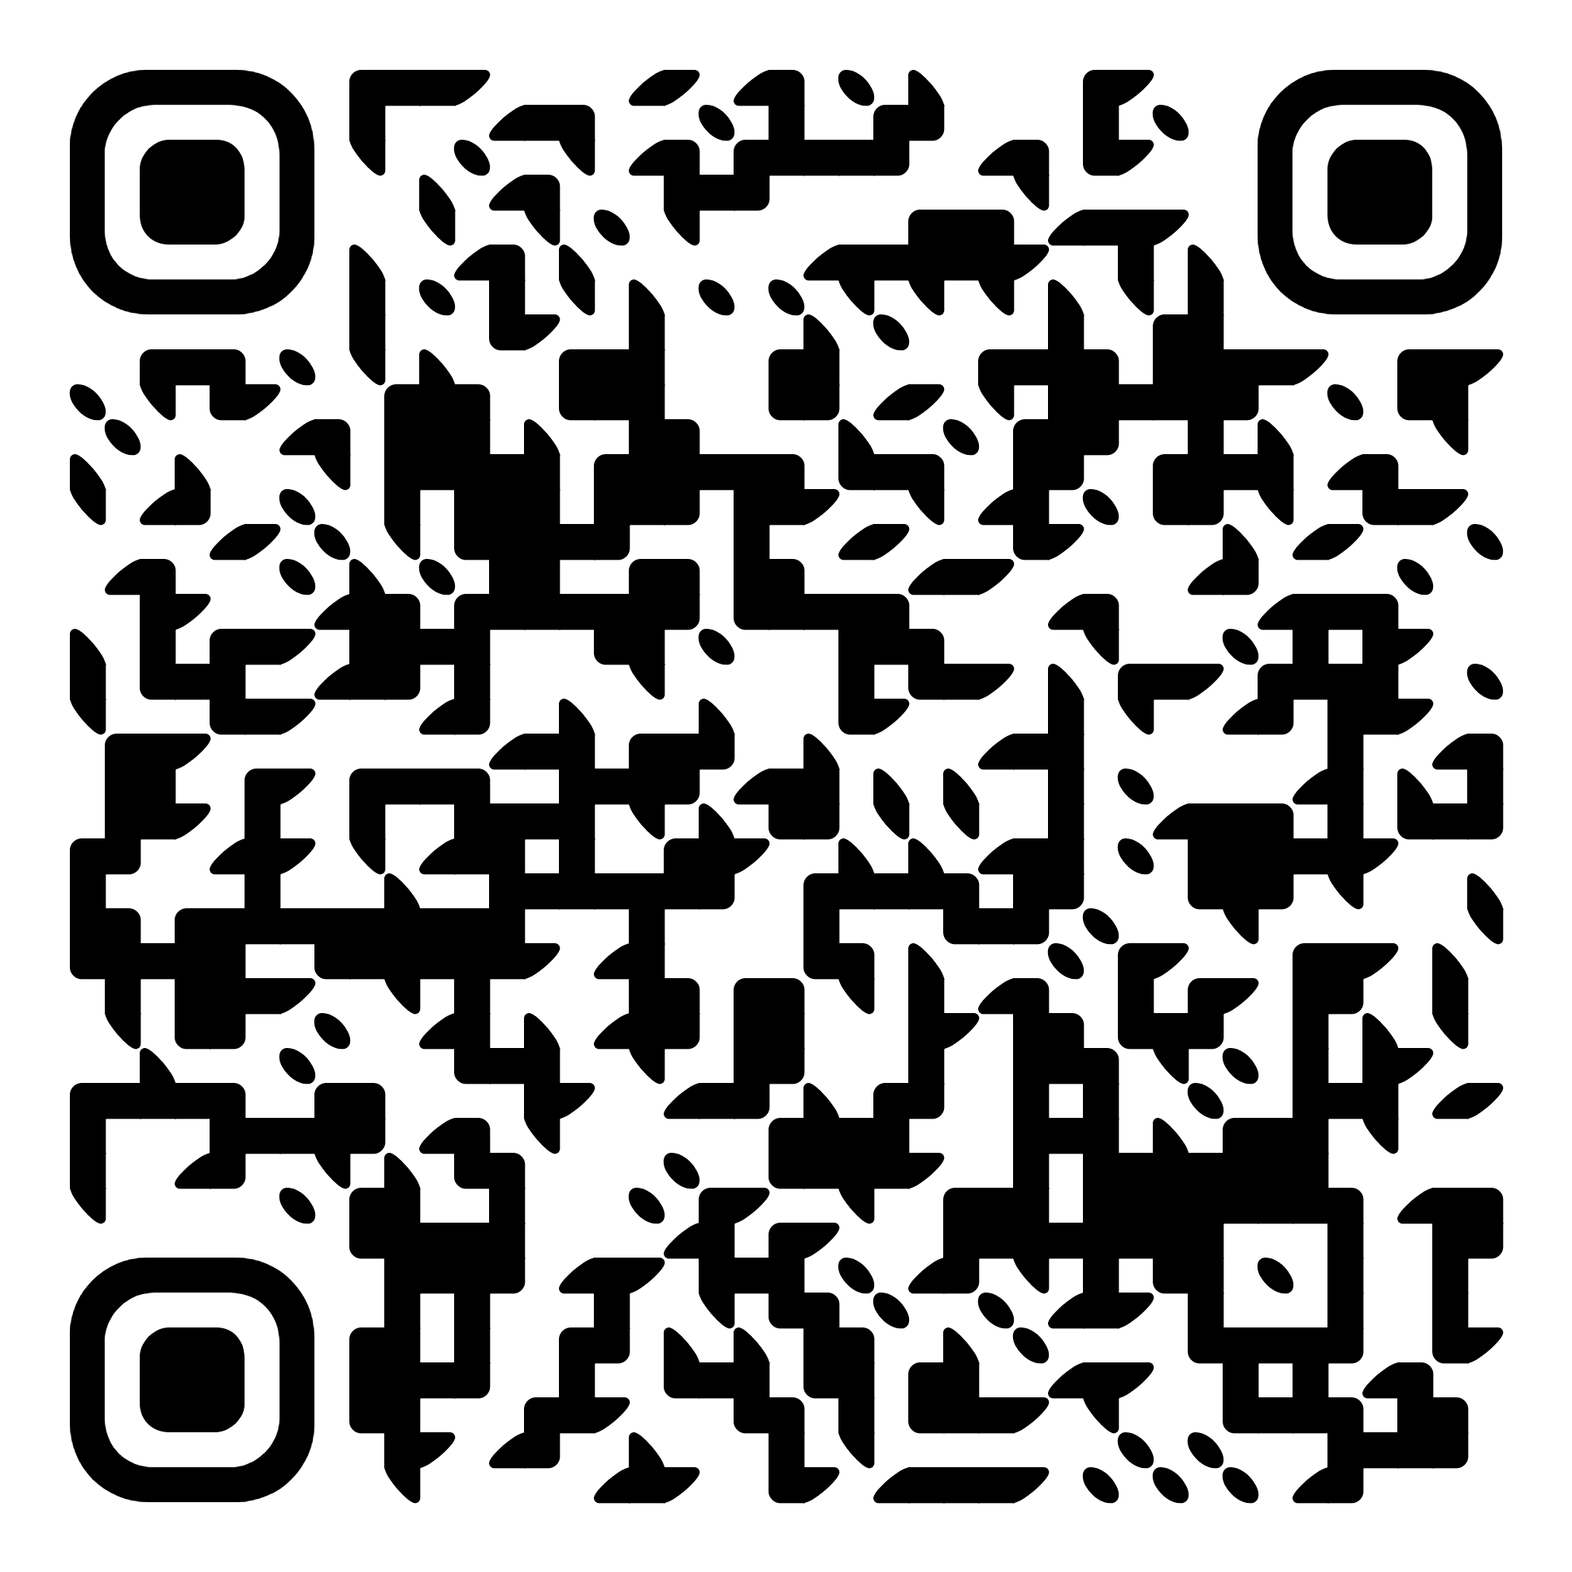
80 ШАГОВ К ПОБЕДЕ!
ШАГ 46
Посмотри виртуальную экскурсию «Город Герой – Новороссийск»
сканируй и смотри:
МАРТ ЧЕТВЕРГ
13
1945 2025

Slide 47
80 ШАГОВ К ПОБЕДЕ!
ШАГ 47
Выставка рисунков «Женщины ВОВ»
Организуй в школе выставку рисунков о женщинах Великой Отечественной Войны
МАРТ ПЯТНИЦА
14
1945 2025

Slide 48
80 ШАГОВ К ПОБЕДЕ!
ШАГ 48
Урок мужества «Патриотизм и СВО Российской Армии»
Организуй встречу с участником СВО
МАРТ ПОНЕДЕЛЬНИК
17
1945 2025

Slide 49
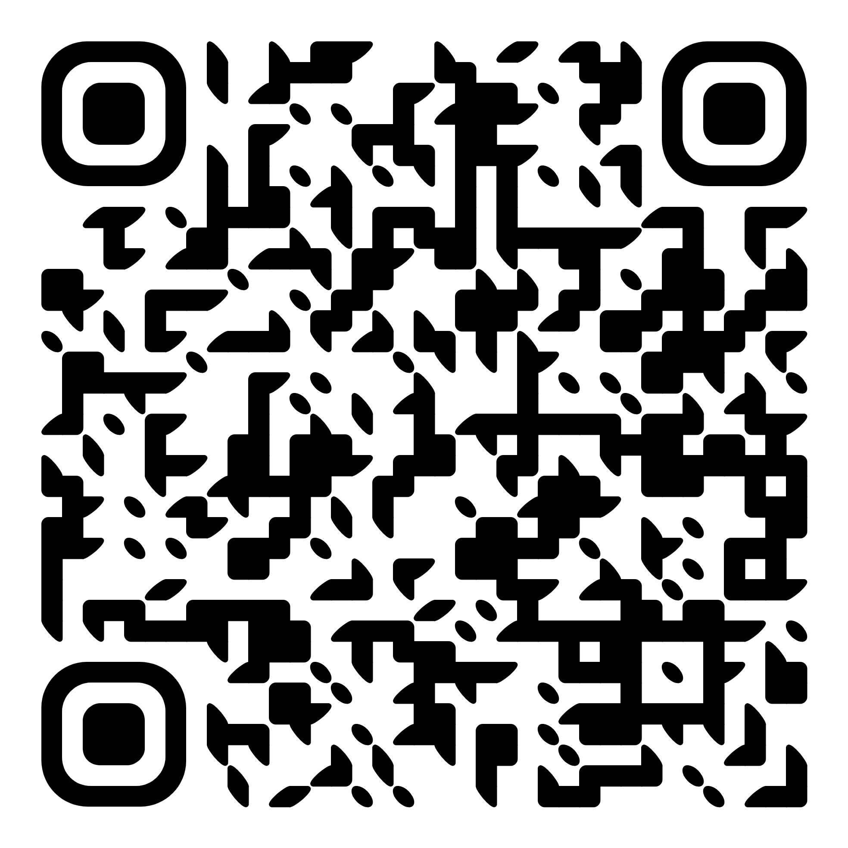
80 ШАГОВ К ПОБЕДЕ!
ШАГ 49
«Крымское путешествие»
Прими участие в игре и узнай больше о территории нашей страны
МАРТ ВТОРНИК
18
1945 2025

Slide 50
80 ШАГОВ К ПОБЕДЕ!
ШАГ 50
Школьная научно-практическая конференция «Хроники победы»
Подготовь доклад о событиях ВОВ и организуй в классе конференцию
МАРТ СРЕДА
19
1945 2025

Slide 51
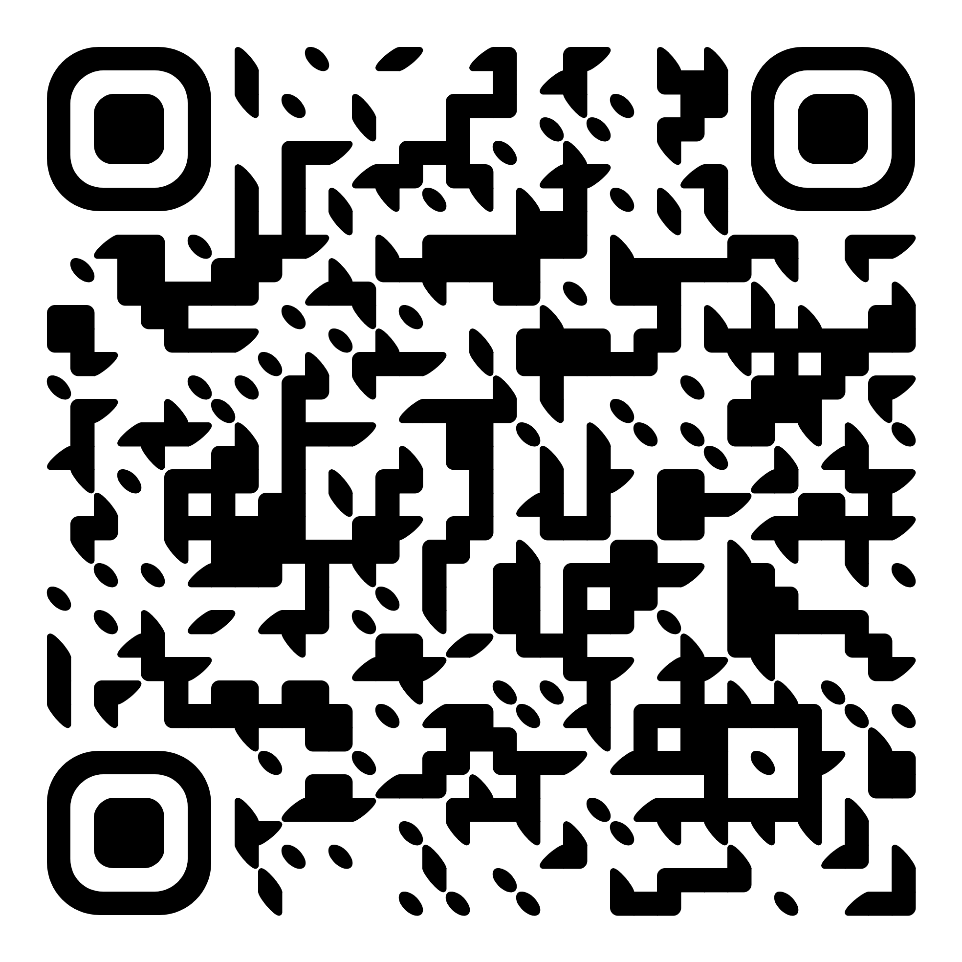
80 ШАГОВ К ПОБЕДЕ!
ШАГ 51
«МОЙ БОЙ» Шаман
Выучи песню и запиши на видео, как исполняешь песню с классом:
МАРТ ПОНЕДЕЛЬНИК
20
1945 2025

Slide 52
80 ШАГОВ К ПОБЕДЕ!
ШАГ 52
Соревнования по волейболу к 80-летию Победы
Прими участие в школьном турнире по волейболу
МАРТ ВТОРНИК
21
1945 2025

Slide 53

80 ШАГОВ К ПОБЕДЕ!
ШАГ 53
Виртуальная экскурсия «Город Герой – Волгоград»
сканируй и смотри:
АПРЕЛЬ ВТОРНИК
1
1945 2025

Slide 54
80 ШАГОВ К ПОБЕДЕ!
ШАГ 54
Экскурсии в школьный музей
Сходи с классом в школьный музей и расширь знания о ВОВ
АПРЕЛЬ СРЕДА
2
1945 2025

Slide 55
80 ШАГОВ К ПОБЕДЕ!
ШАГ 55
Акция «Оберег для солдата СВО»
Создайте с классом обереги для солдат СВО
АПРЕЛЬ ЧЕТВЕРГ
3
1945 2025

Slide 56
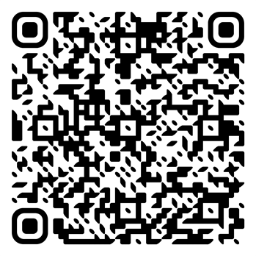
80 ШАГОВ К ПОБЕДЕ!
ШАГ 56
Формирование электронного альбома «Бессмертный полк Высокогорского района»
Подготовь информацию о родственнике участнике ВОВ и загрузи в электронный альбом
АПРЕЛЬ ПЯТНИЦА
4
1945 2025

Slide 57
80 ШАГОВ К ПОБЕДЕ!
ШАГ 57
Сдача норм ГТО «Будь готов к труду и обороне»
Прими участие в фестивале ГТО в своей школе и сдай нормативы
АПРЕЛЬ ПОНЕДЕЛЬНИК
7
1945 2025

Slide 58
80 ШАГОВ К ПОБЕДЕ!
ШАГ 58
Выставка военной
Фотографии «Листая фронтовой альбом»
Организуй в школе выставку на военную тематику
АПРЕЛЬ ВТОРНИК
8
1945 2025

Slide 59
80 ШАГОВ К ПОБЕДЕ!
ШАГ 59
Акции по адресной помощи участникам СВО
Организуй с классом изготовление окопных свечей, плетение сетей, сбор гуманитарного груза
АПРЕЛЬ СРЕДА
9
1945 2025

Slide 60
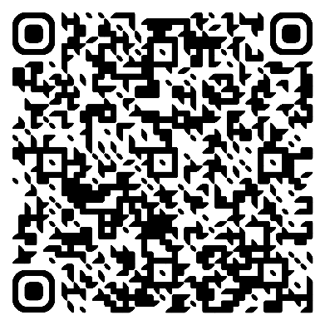
80 ШАГОВ К ПОБЕДЕ!
ШАГ 60
Участие в Международной просветительско-патриотической акции «Диктант Победы»
Сканируй и принимай участие:
АПРЕЛЬ ЧЕТВЕРГ
10
1945 2025

Slide 61
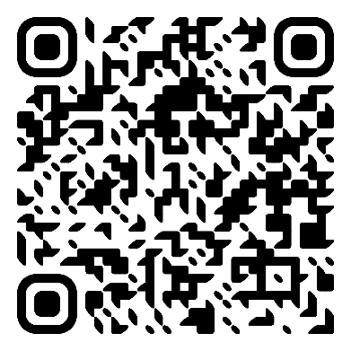
80 ШАГОВ К ПОБЕДЕ!
ШАГ 61
Интерактивная игра «Подвиг Твой бессмертен»
Прими участие в интеллектуальной игре:
АПРЕЛЬ ПЯТНИЦА
11
1945 2025

Slide 62
80 ШАГОВ К ПОБЕДЕ!
ШАГ 62
Конкурс патриотической песни «Не забыть нам годы боевые!»
Прими участие с классом в конкурсе патриотической песни и посоревнуйся с классами на знание песен
АПРЕЛЬ ПОНЕДЕЛЬНИК
14
1945 2025

Slide 63

80 ШАГОВ К ПОБЕДЕ!
ШАГ 63
Виртуальная экскурсия «Город Герой – Севастополь»
сканируй и смотри:
АПРЕЛЬ ВТОРНИК
15
1945 2025

Slide 64
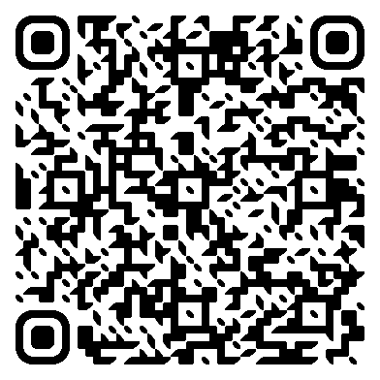
80 ШАГОВ К ПОБЕДЕ!
ШАГ 64
80 годовщина Берли́нской стратегическая наступательная операция
сканируй и смотри:
АПРЕЛЬ СРЕДА
16
1945 2025

Slide 65
80 ШАГОВ К ПОБЕДЕ!
ШАГ 65
Тимуровская работа
Акция «Ветеран живет рядом»
Организуй с классом адресную помощь ветеранам, труженикам тыла и детям войны
АПРЕЛЬ ЧЕТВЕРГ
17
1945 2025

Slide 66
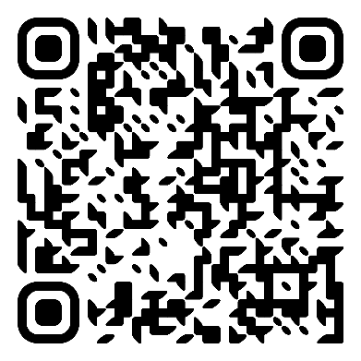
80 ШАГОВ К ПОБЕДЕ!
ШАГ 66
Кинопоказ ко дню «День памяти о геноциде советского народа нацистами и их пособниками»
сканируй и смотри:
АПРЕЛЬ ПЯТНИЦА
18
1945 2025

Slide 67
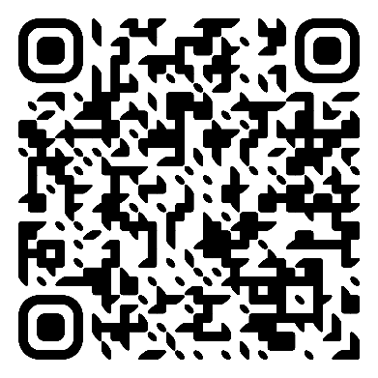
80 ШАГОВ К ПОБЕДЕ!
ШАГ 67
«Синий платочек». Слова М.Максимова, музыка Г.Петерсбургского
Выучи и запиши на видео, как исполняешь песню с классом:
АПРЕЛЬ ПОНЕДЕЛЬНИК
21
1945 2025

Slide 68
80 ШАГОВ К ПОБЕДЕ!
ШАГ 68
Всероссийская акция «Верни герою имя»
Организуй уборку территорию памятников Великой Отечественной Войны
АПРЕЛЬ ВТОРНИК
22
1945 2025

Slide 69
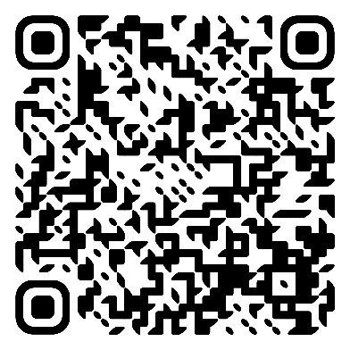
80 ШАГОВ К ПОБЕДЕ!
ШАГ 69
Квиз-игра «Города Герои»
Организуй или прими участие в игре:
АПРЕЛЬ СРЕДА
23
1945 2025

Slide 70
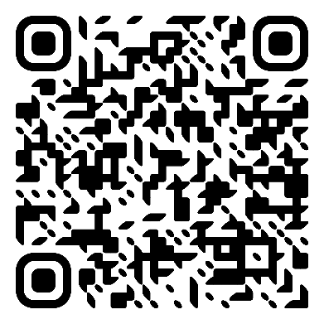
80 ШАГОВ К ПОБЕДЕ!
ШАГ 70
Акция «Знамя Победителей» посвящённый победе в ВОВ
Прими участие в акции со своей семьей:
АПРЕЛЬ ЧЕТВЕРГ
24
1945 2025

Slide 71
80 ШАГОВ К ПОБЕДЕ!
ШАГ 71
Велокросс «Победный май»
Прими участие с классом и поделись впечатлениями на своей странице ВКонтакте
АПРЕЛЬ ПЯТНИЦА
25
1945 2025

Slide 72
80 ШАГОВ К ПОБЕДЕ!
ШАГ 72
Акция «Обелиск», уборка территории памятников
Организуй с классом уборку территории памятников ВОВ
АПРЕЛЬ ПОНЕДЕЛЬНИК
28
1945 2025

Slide 73
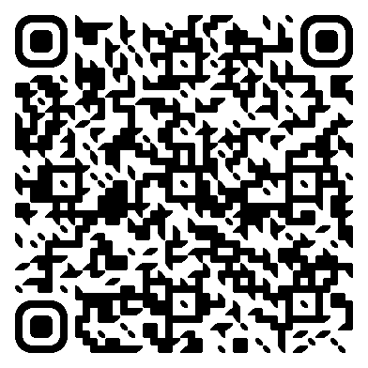
80 ШАГОВ К ПОБЕДЕ!
ШАГ 73
Акция «Окна Победы»
Прими участие в акции и укрась окна класса ко Дню Победы :
АПРЕЛЬ ВТОРНИК
29
1945 2025

Slide 74
80 ШАГОВ К ПОБЕДЕ!
ШАГ 74
80-летие водружения знамени Победы над Рейхстагом
сканируй и смотри:
АПРЕЛЬ СРЕДА
30
1945 2025

Slide 75
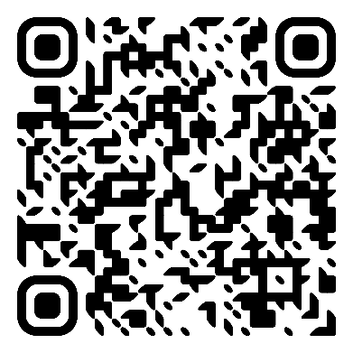
80 ШАГОВ К ПОБЕДЕ!
ШАГ 75
«День Победы». Слова В.Харитонова, музыка Д.Тухманова
сканируй и смотри:
МАЙ ЧЕТВЕРГ
2
1945 2025

Slide 76
80 ШАГОВ К ПОБЕДЕ!
ШАГ 76
Акция «Классика победы»
Прими участие в акции
МАЙ ПОНЕДЕЛЬНИК
5
1945 2025

Slide 77
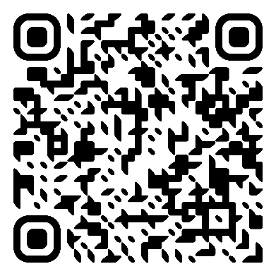
80 ШАГОВ К ПОБЕДЕ!
ШАГ 77
Акция «Вальс Победы»
Выучи вальс и организуй акцию в своей школе:
МАЙ ВТОРНИК
6
1945 2025

Slide 78
80 ШАГОВ К ПОБЕДЕ!
ШАГ 78
Акция «Знаю, помню, горжусь» (онлайн стихи)
Выучи стихотворение и размести исполнение на своей странице Вконтакте
МАЙ СРЕДА
7
1945 2025

Slide 79
80 ШАГОВ К ПОБЕДЕ!
ШАГ 79
Участие в митинге СП,
Акция «Бессмертный полк»
Поучаствуй в митинге
МАЙ ЧЕТВЕРГ
8
1945 2025

Slide 80
80 ШАГОВ К ПОБЕДЕ!
ШАГ 80
Парад Победы в селе Высокая Гора,
Акция «Бессмертный полк»,
Акция «Знамя Победителей»
Прими участие в параде и представь изготовленные макеты на выставке
МАЙ ПЯТНИЦА
9
1945 2025

